Slide 1


Máquina de Turing usando Pilhas
ECOM008 - Estrutura de Dados
Levy Abreu Cavalcante
Helder Nicollas Leão Peixoto
Rafael Luiz Bandeira Almeida

Slide 2


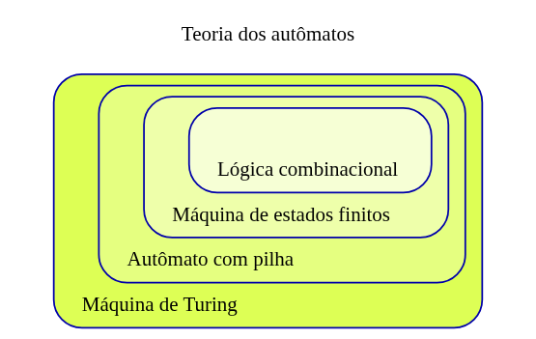
Máquina de Estados Finitos (FSM)
Como funciona?
Sem Memória Externa: A memória é restrita apenas ao estado atual.
Linguagens Regulares: Reconhece padrões simples (Expressões Regulares).
Componentes: Definida por Estados (Q), Alfabeto (Σ) e Transições (δ).
Limitação: Não consegue contar infinitamente (ex: aⁿbⁿ).

Slide 3
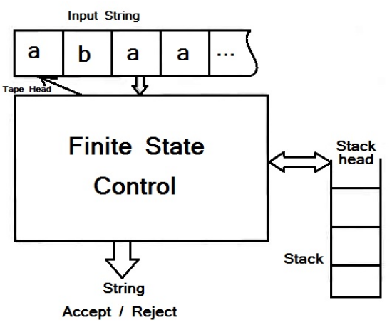
Autômato de Pilha (PDA)
Estrutura: Um autômato finito acoplado a uma memória LIFO (Pilha).
Limitação: Só pode acessar o topo da pilha.
Poder: Reconhece Linguagens Livres de Contexto (ex: aⁿbⁿ).
Problema: Não resolve linguagens sensíveis ao contexto como aⁿbⁿcⁿ.

Slide 4
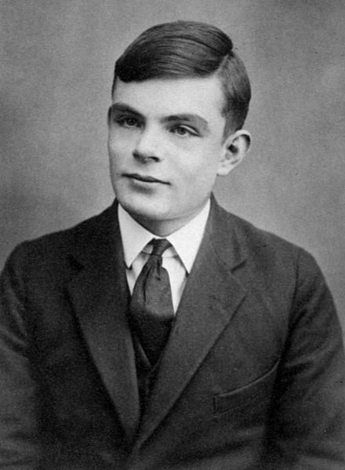
Alan Turing
Importância: Considerado o pai da computação.
Código Enigma: Liderou a quebra da criptografia nazista.
Teste de Turing: Uma forma de medir a inteligência das máquinas
Máquina de Turing: Uma máquina capaz de computar tudo que é computável

Slide 5
Máquina de Turing

Slide 6




A Ideia: Duas Pilhas = Uma Fita
Pilha da Esquerda
Pilha da Direita
Armazena todos os símbolos à esquerda da cabeça de leitura, com o símbolo mais próximo no topo.
Armazena o símbolo sob a cabeça de leitura e todos os símbolos à sua direita na fita.
A junção das duas pilhas simula perfeitamente uma fita bidirecional infinita.

Slide 7
O Teorema da Equivalência
2
Pilhas
=
1
Máq. Turing
Mapeamento de Configuração
Uma configuração de MT uqv pode ser mapeada para:
Pilha₁ = reverse(u) e Pilha₂ = v

Slide 8
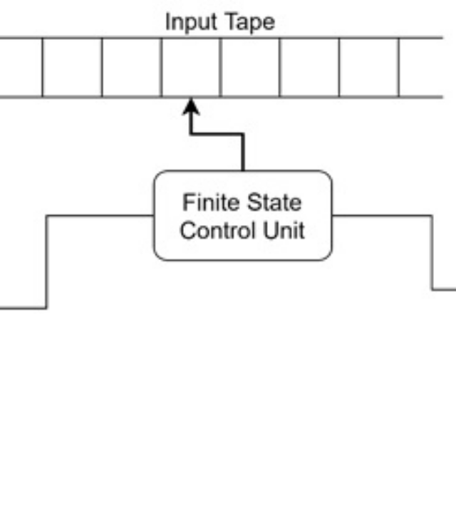
Simulando Movimentos
Para mover a cabeça de leitura para a DIREITA:
Pop do símbolo da Pilha Direita.
Push desse símbolo na Pilha Esquerda.
Para mover para a ESQUERDA:
Pop do símbolo da Pilha Esquerda.
Push desse símbolo na Pilha Direita.

Slide 9






Poder Computacional
Turing-Completo
Memória Infinita
Decidibilidade
Com duas pilhas, o sistema pode simular qualquer algoritmo computável conhecido.
Ao contrário do PDA simples, não há restrição de acesso a símbolos antigos (basta mover entre pilhas).
Permite a implementação de algoritmos de decisão complexos e reconhecimento de LRE.

Slide 10
Comparação de Modelos
Modelo | Tipo de Memória | Classe de Linguagem | Acesso
Autômato Finito (AF) | Estados apenas | Regulares | Nenhum
Autômato de Pilha (PDA) | 1 Pilha (LIFO) | Livres de Contexto | Topo apenas
PDA com 2 Pilhas | 2 Pilhas | Recursivamente Enumeráveis | Total (Simulando Fita)
Máquina de Turing | Fita Infinita | Recursivamente Enumeráveis | Bidirecional

Slide 11
Exemplo: Reconhecendo {aⁿbⁿcⁿ}
Aceitação
Leitura de 'b'
Se ambas as pilhas esvaziarem ao fim da cadeia, aceite.
Enquanto lê 'b', empilha 'Y' na Pilha 2.
Leitura de 'a'
Verificação 'c'
Enquanto lê 'a', empilha 'X' na Pilha 1.
Lê 'c', desempilha 'X' da P1 e 'Y' da P2 simultaneamente.

Slide 12
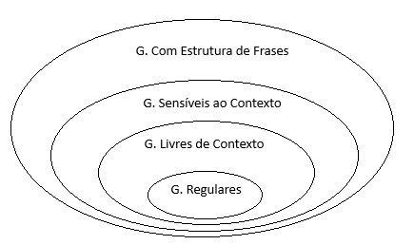
Hierarquia de Chomsky
O Salto de Poder
O acréscimo de uma segunda pilha retira o modelo da zona das Linguagens Livres de Contexto e o eleva ao topo da hierarquia.
Isso demonstra que a diferença entre a "simplicidade" de um PDA e a "complexidade" de uma MT é apenas uma questão de estrutura de memória organizada.

Slide 13
"Podemos apenas ver uma curta distância à frente, mas podemos ver que há muito ali que precisa ser feito."
— Alan Turing

